Slide 1
Education Plus
학생 교육용 문제 내기 소프트웨어

Slide 2
Education Plus
Instruction
플랫폼 개인용 컴퓨터
주 대상 학교, 혹은 학원 선생님
용도 진도를 뺀 후, 해당 진도에 대한 확인을 위한 문제 풀기를 수행하여 제대로 아는지 파악할 수 있다.
파일 확장자 EPF, EPTF, EPT

Slide 3
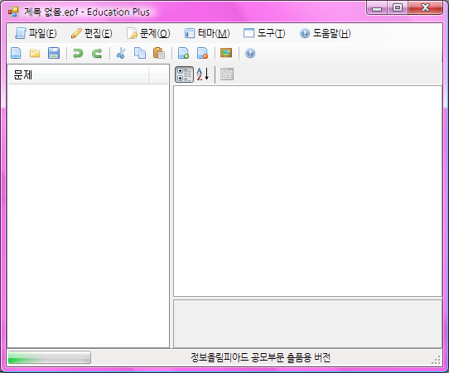
Education Plus
Interface

Slide 4
Education Plus
Special Feature
두 가지 형식의 문제를 클릭과 단어 입력만으로 여러 개를 깔끔하고 빠르게 만들 수 있다.
문서의 테마를 손쉽게 수정하고 업/다운로드 할 수 있다.
실행 파일을 설치하지 않아도 실행 파일과 문제 파일만 들고 다니면 PC가 있는 곳 어디서든 문제 풀기를 할 수 있다.
주관식 문제를 만들어서 풀 수 있다.

Slide 5
Education Plus
Processing Scenario
프로그램
실행
문제 편집
테마
에디터
환경 설정
도움말
문제 발표
팀
네비게이터

Slide 6
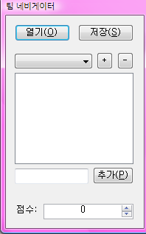
Education Plus
Team System
에듀케이션 플러스에서는 학생들의 점수 관리, 혹은 문제를 푸는 사람들의 점수를 관리할 수 있는 ‘Team Navigator’가 구현되어 있습니다.
Team Navigator에서는 팀별로 학생들의 이름을 저장하여 점수 관리를 할 수 있습니다.
현재는 수동으로만 사용/설정이 가능합니다.

Slide 7
Education Plus
Command Line Arguments
에듀케이션 플러스에는 명령 줄을 이용하여 기본 처리 외에 프로그램 실행 시 바로 문제를 풀거나 도움말 보기 등을 할 수 있는 명령 줄 인자 옵션이 포함되어 있습니다.
명령줄
  [-pre 혹은 /발표 + 파일경로]
  [-h 혹은 -? 혹은 /도움말]
  [파일명]
  [-thm 혹은 /테마]

Slide 8
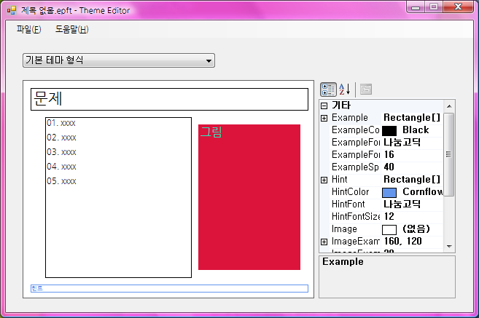
Education Plus
Theme Editor
에듀케이션 플러스의 테마를 편집하는 도구

Slide 9
Thank you
For Easy edu
Education Plus
곧이어 프로그램을 간단하게 시연 하겠습니다.

